Slide 1
مقاييس التشتت للبيانات الأولية

Slide 2
اهداف المحاضرة
بنهاية المحاضرة يكون الطالب قادر على:
تعريف وحساب المدى للبيانات الاولية.
تعريف وحساب التباين للبيانات الاولية.
تعريف وحساب الانحراف المعياري للبيانات الاولية.
تعريف وحساب الانحراف المتوسط للبيانات الاولية.

Slide 3
المدى للبيانات الأولية
تعريف المدى:
المدى في البيانات الاولية هو الفرق بين اعلى قيمة واقل قيمة.

Slide 4


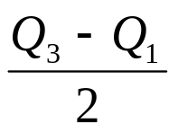
المدى للبيانات الأولية
من تعريف المدى نجد انه لايعتمد على كل البيانات وهذا يقلل من اهميته اذا كان اكبر واقل قيمة قيماتان شاذتان ففي هذه الحالة يكون المدى كبيرا والبيانات غير متباعدة.
للتخلص من هذه الصعوبات نستخدم:
المدى المئيني =
المدى الربيعي =
نصف المدى الربيعي =

Slide 5
المدى للبيانات الأولية
مثال (1): اوجدي المدى للاعداد 2، 4، 6، 3،5.

Slide 6
المدى للبيانات الأولية
حل المثال (1):
المدى = اكبر قيمة – اقل قيمة
= 6 – 2 = 4

Slide 7
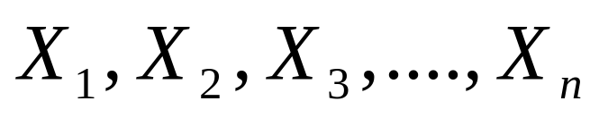
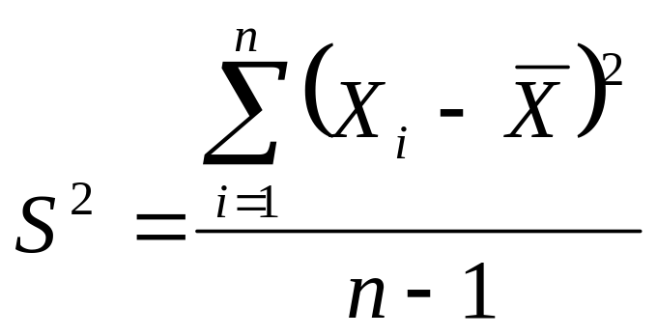
التباين للبيانات الأولية
تعريف التباين:
إذا كانت تمثل عينة عشوائية، فأن التباين هو

Slide 8
التباين للبيانات الأولية
مثال (2): اوجد التباين للأعداد 2، 4، 6، 3، 5.

Slide 9
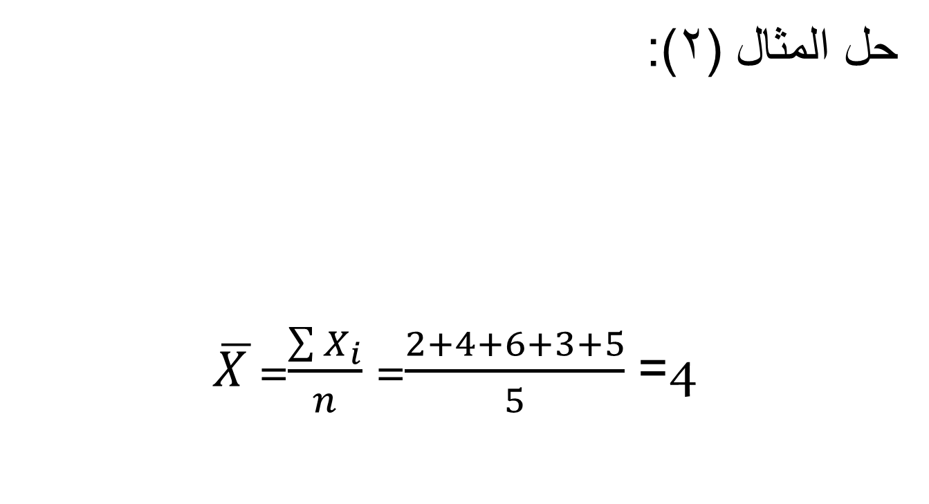
التباين للبيانات الأولية
حل المثال (2):
4= $\overline{X }$=$\frac{\sum{X_{i}}}{n}$ =$\frac{2+4+6+3+5}{5}$

Slide 10
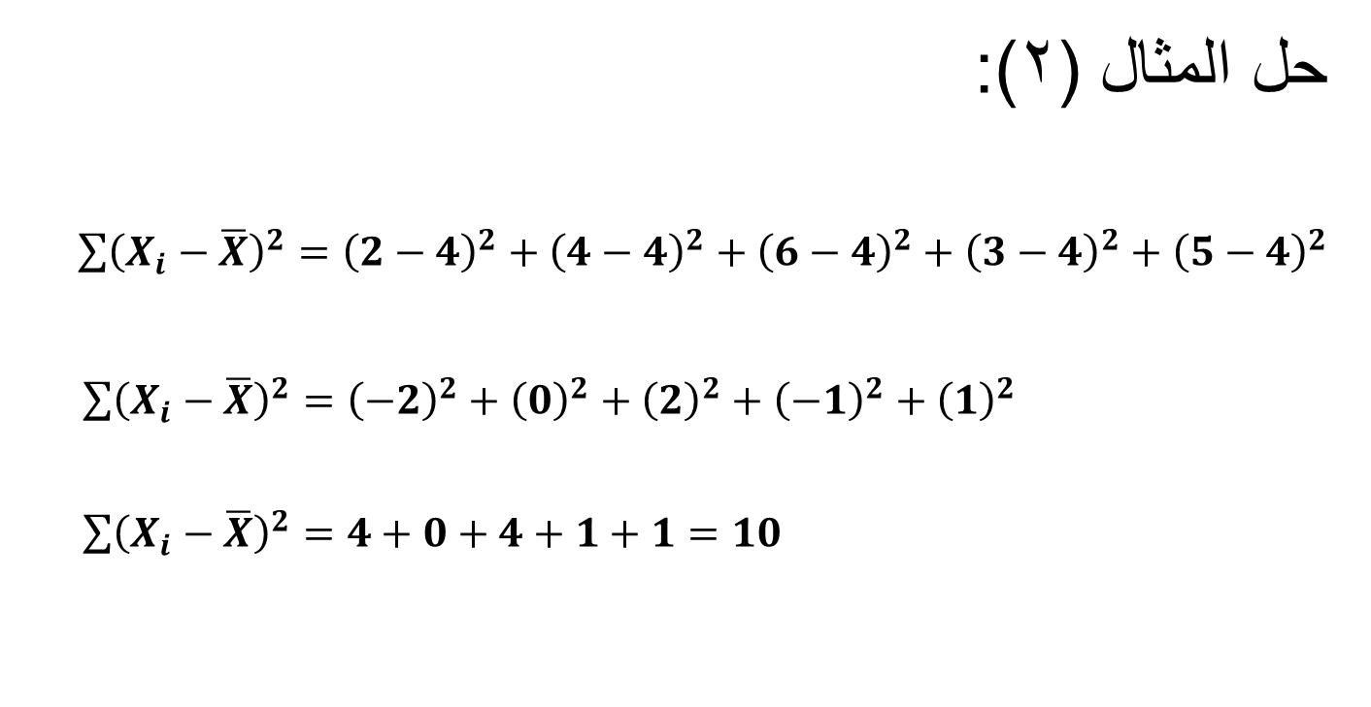
التباين للبيانات الأولية
حل المثال (2):
$\sum{{\left(X_{i}−\overline{X}\right)}^{2}={\left(2−4\right)}^{2}+{\left(4−4\right)}^{2}+{\left(6−4\right)}^{2}+{\left(3−4\right)}^{2}+{\left(5−4\right)}^{2}}$
$\sum{{\left(X_{i}−\overline{X}\right)}^{2}={\left(−2\right)}^{2}+{\left(0\right)}^{2}+{\left(2\right)}^{2}+{\left(−1\right)}^{2}+{\left(1\right)}^{2}}$
$\sum{{\left(X_{i}−\overline{X}\right)}^{2}=4+0+4+1+1=10}$

Slide 11
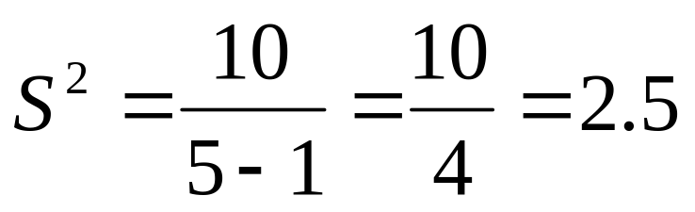
التباين للبيانات الأولية
حل المثال (2):

Slide 12
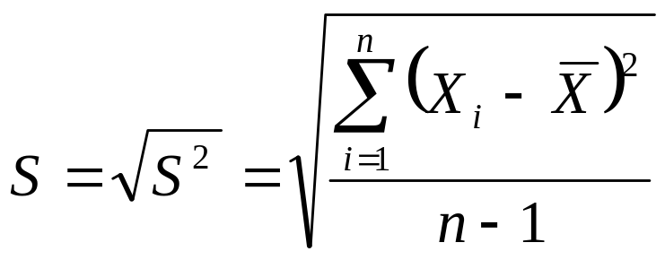
الانحراف المعياري للبيانات الأولية
تعريف: الانحراف المعياري للبيانات الأولية هو الجذر التربيعي الموجب للتباين للبيانات الأولية

Slide 13
الانحراف المعياري للبيانات الأولية
مثال (3): اوجد الإنحراف المعياري للأعداد
3، 9، 12، 8.

Slide 14
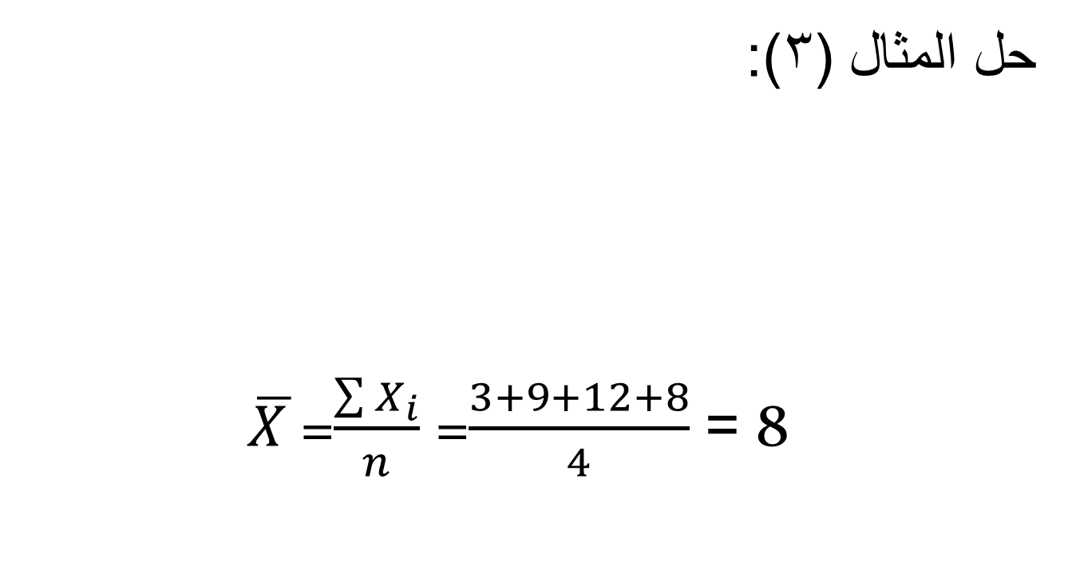
الانحراف المعياري للبيانات الأولية
حل المثال (3):
8 = $\overline{X }$=$\frac{\sum{X_{i}}}{n}$ =$\frac{3+9+12+8}{4}$

Slide 15
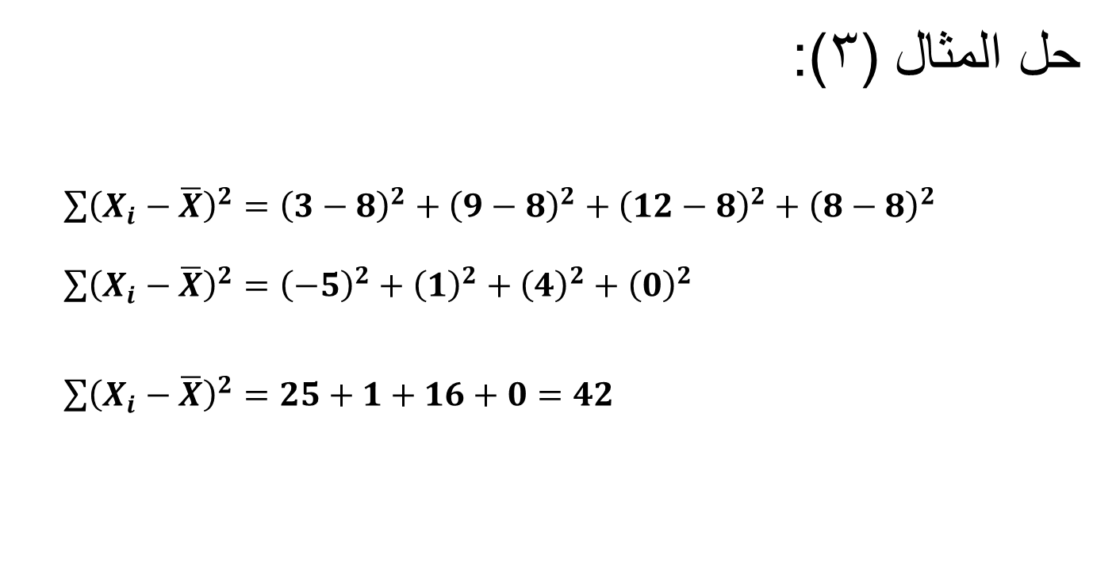
الانحراف المعياري للبيانات الأولية
حل المثال (3):
$\sum{{\left(X_{i}−\overline{X}\right)}^{2}={\left(3−8\right)}^{2}+{\left(9−8\right)}^{2}+{\left(12−8\right)}^{2}+{\left(8−8\right)}^{2}}$
$\sum{{\left(X_{i}−\overline{X}\right)}^{2}={\left(−5\right)}^{2}+{\left(1\right)}^{2}+{\left(4\right)}^{2}+{\left(0\right)}^{2}}$
$\sum{{\left(X_{i}−\overline{X}\right)}^{2}=25+1+16+0=42}$

Slide 16
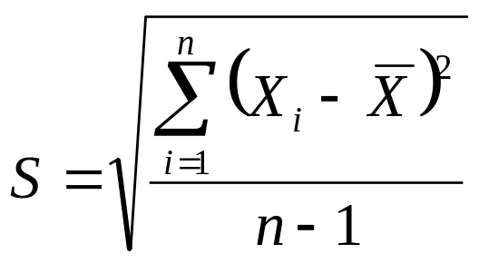
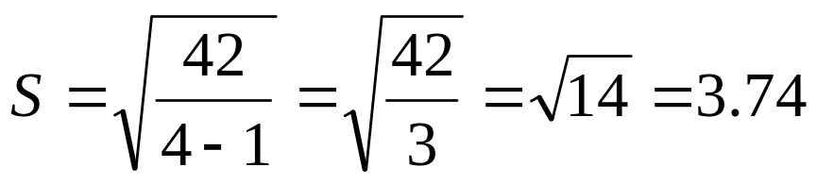
الانحراف المعياري للبيانات الأولية
حل المثال (3):

Slide 17
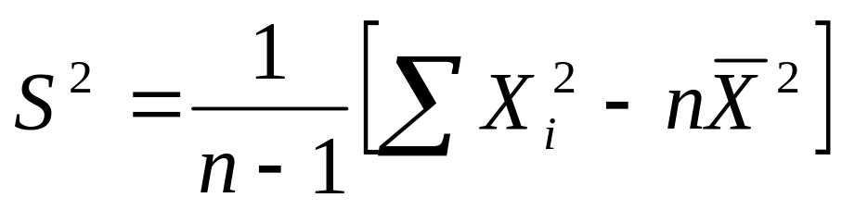
نظرية(1)
التباين للبيانات الاولية هو:

Slide 18
نظرية(1)
مثال (4): للأعداد 2، 4، 6، 3، 5 اوجد
التباين.
الإنحراف المعياري.
باستخدام النظرية (1).

Slide 19
نظرية(1)
حل المثال (4):

Slide 20
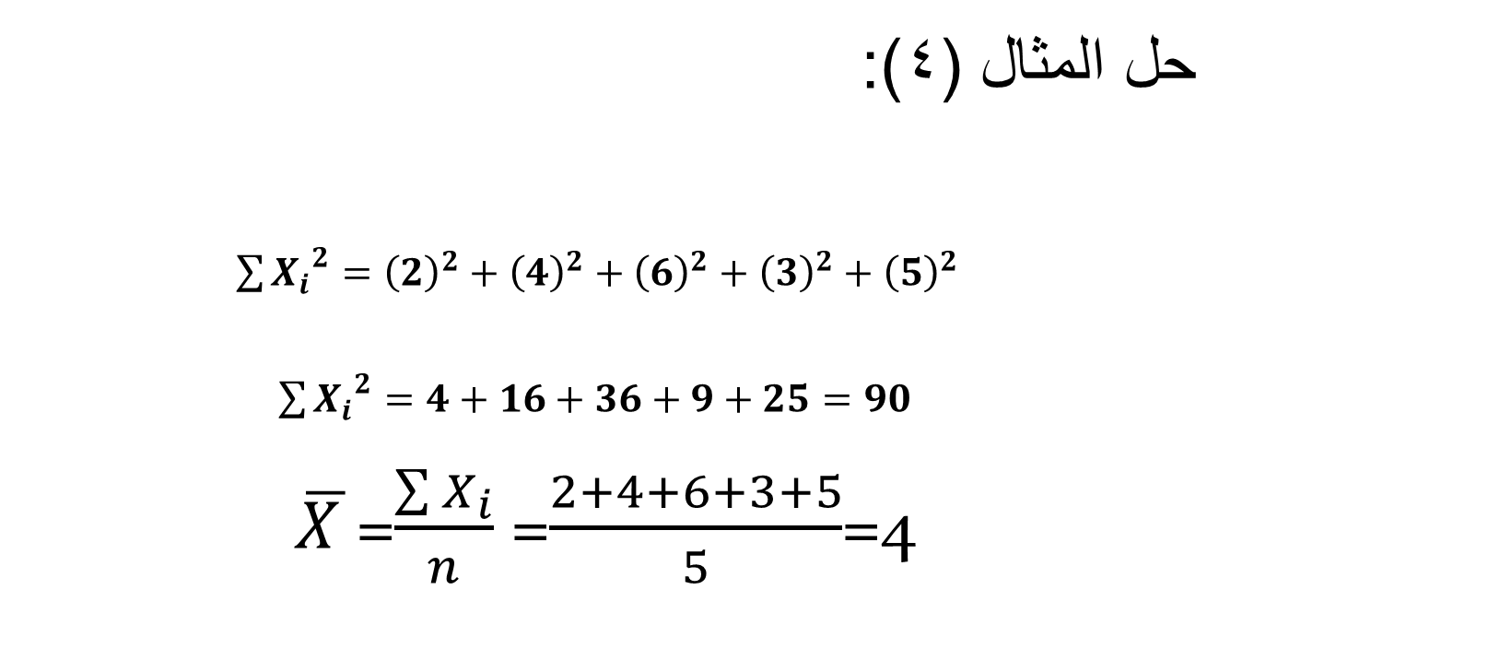
نظرية(1)
حل المثال (4):
$\sum{{X_{i}}^{2}={\left(2\right)}^{2}+{\left(4\right)}^{2}+{\left(6\right)}^{2}+{\left(3\right)}^{2}+{\left(5\right)}^{2}}$
$\sum{{X_{i}}^{2}=4+16+36+9+25=90}$
$\overline{X }$=$\frac{\sum{X_{i}}}{n}$ =$\frac{2+4+6+3+5}{5}$=4

Slide 21
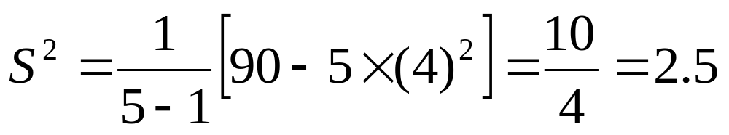
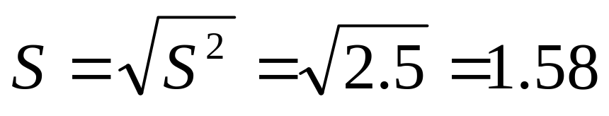
نظرية(1)
حل المثال (4):

Slide 22
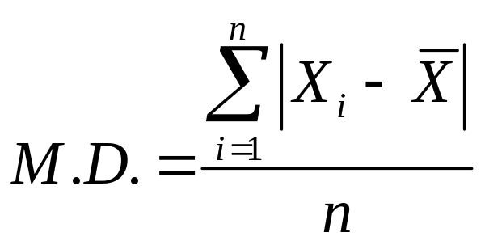
الانحراف المتوسط للبيانات الأولية
تعريف: اذا كانت تمثل عينة عشوائية، فأن الانحراف المتوسط يكون

Slide 23
الانحراف المتوسط للبيانات الأولية
مثال (5): اوجد الإنحراف المتوسط للأعداد
3، 9، 12، 8.

Slide 24
الانحراف المتوسط للبيانات الأولية
حل المثال (5):

Slide 25
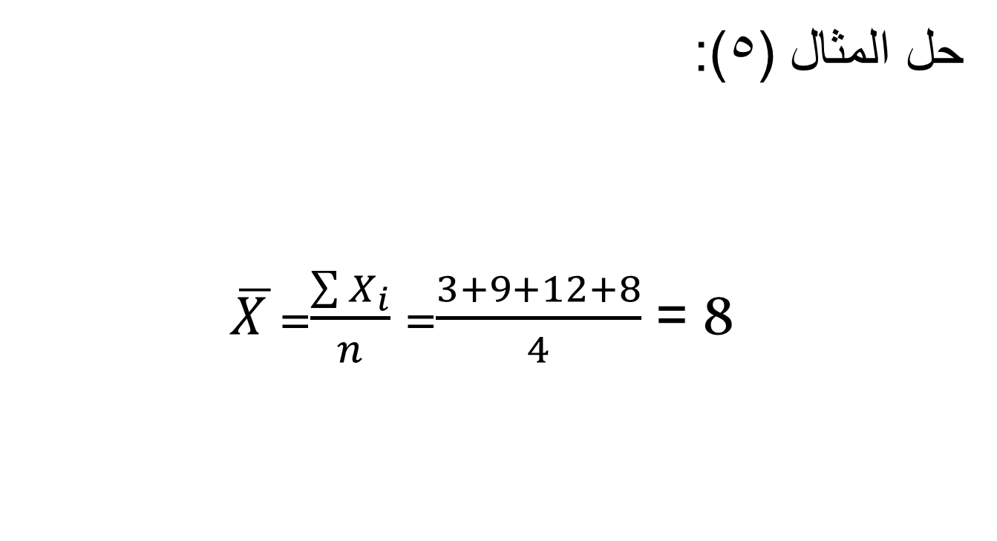
الانحراف المتوسط للبيانات الأولية
حل المثال (5):
8 = $\overline{X }$=$\frac{\sum{X_{i}}}{n}$ =$\frac{3+9+12+8}{4}$

Slide 26
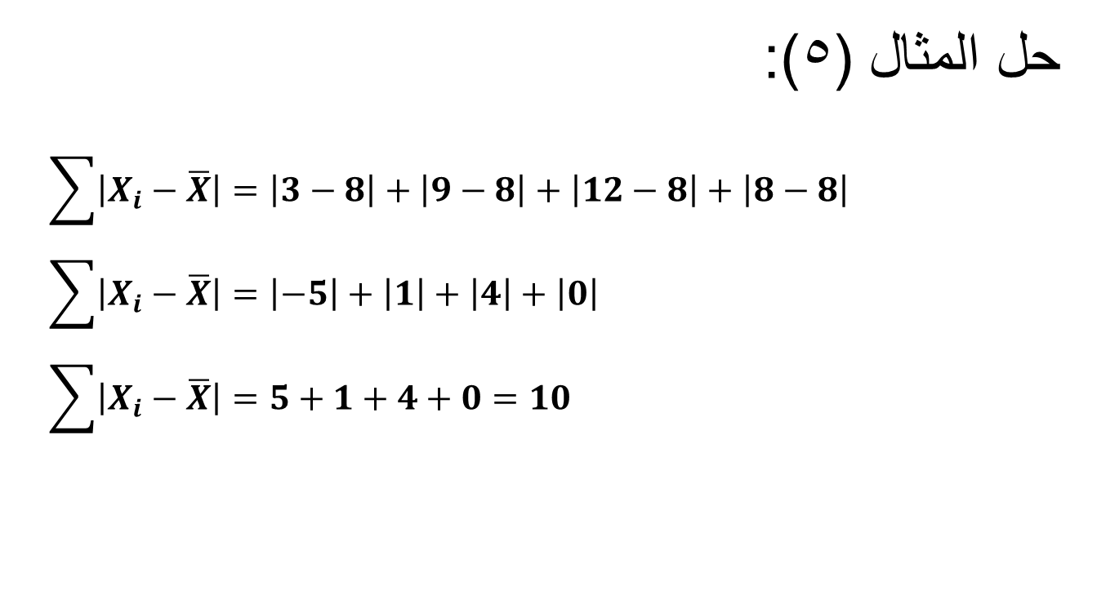
الانحراف المتوسط للبيانات الأولية
حل المثال (5):
$$\sum{\left|X_{i}−\overline{X}\right|}=\left|3−8\right|+\left|9−8\right|+\left|12−8\right|+\left|8−8\right|$$
$$\sum{\left|X_{i}−\overline{X}\right|=\left|−5\right|+\left|1\right|+\left|4\right|+\left|0\right|}$$
$$\sum{\left|X_{i}−\overline{X}\right|}=5+1+4+0=10$$

Slide 27
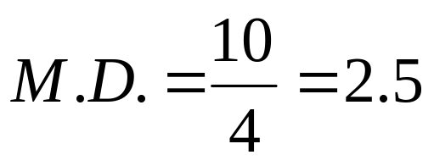
الانحراف المتوسط للبيانات الأولية
حل المثال (5):

Slide 28
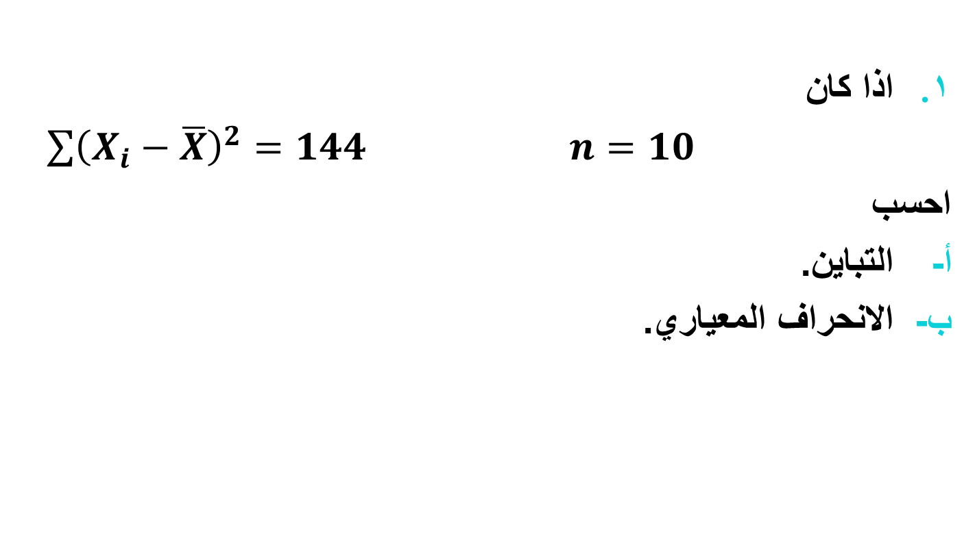
تطبيقات على مقاييس التشتت للبيانات الأولية
اذا كان
$n=10$ $\sum{{\left(X_{i}−\overline{X}\right)}^{2}=144 }$
احسب
التباين.
الانحراف المعياري.

Slide 29
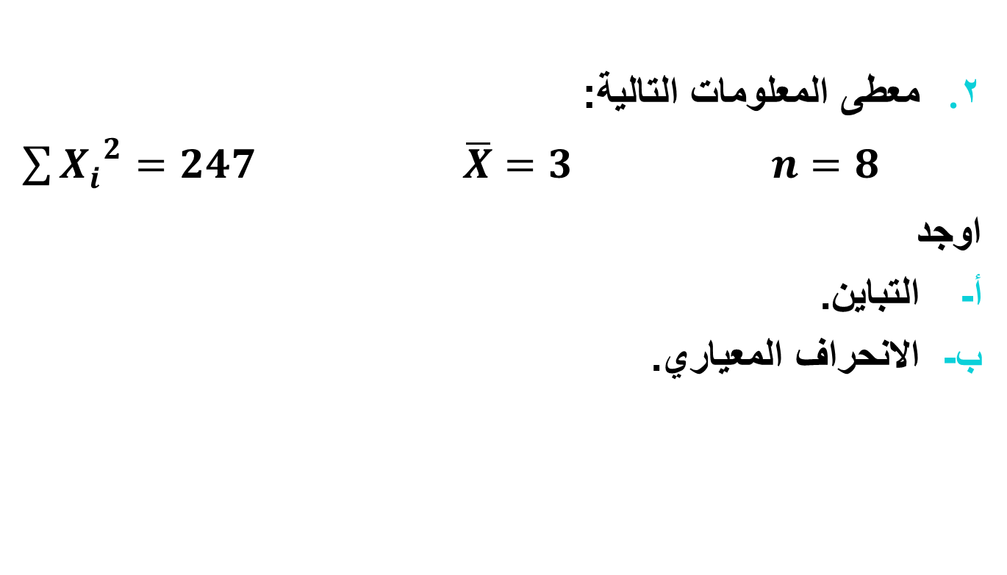
تطبيقات على مقاييس التشتت للبيانات الأولية
معطى المعلومات التالية:
$\sum{{X_{i}^{}}_{}^{2}}=247 \overline{X}=3 n=8$
اوجد
التباين.
الانحراف المعياري.

Slide 30
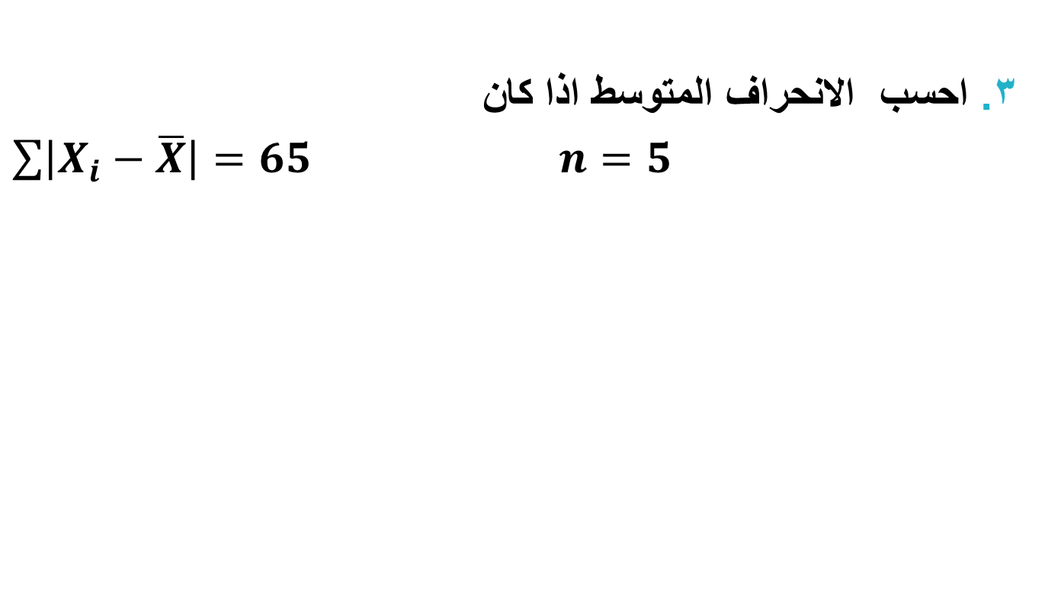
تطبيقات على مقاييس التشتت للبيانات الأولية
3. احسب الانحراف المتوسط اذا كان
$n=5$ $\sum{\left|X_{i}−\overline{X}\right|=65 }$

Slide 31
تطبيقات على مقاييس التشتت للبيانات الأولية
معطى البيانات التالية
9 ، 3 ، 17، 11 ، 7 ، 13
احسب
التباين.
الانحراف المعياري.
الانحراف المتوسط.

